Slide 1
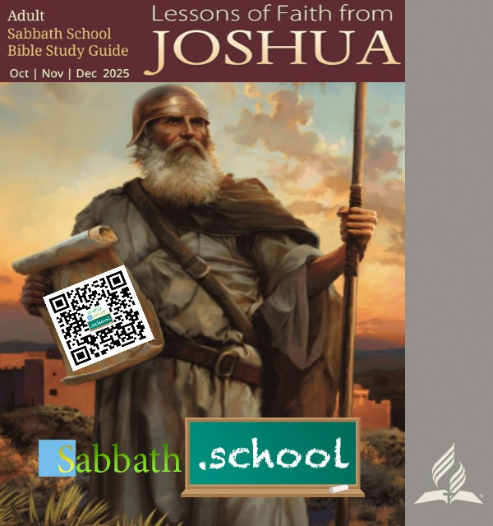

యెహోషువ నుండి విశ్వాస పాఠాలు
2 - "కృపను బట్టి ఆశ్చర్యము నొందెను"
పెద్దల సబ్బాతుబడి పాఠములు
4వ త్రిమాసము
అక్టోబర్ నవంబర్ డిసెంబర్ 2025

Slide 2
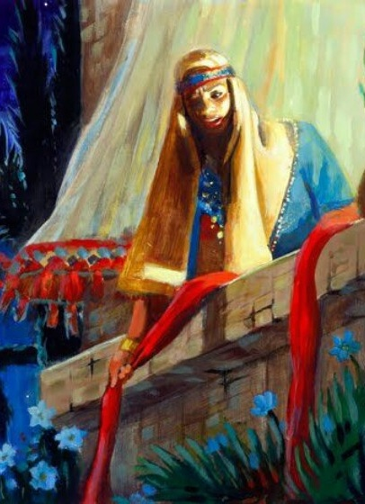
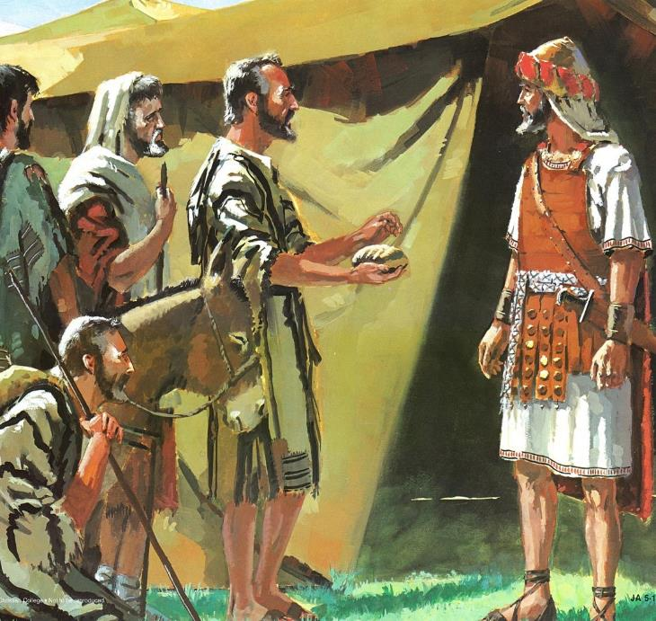
కృపను బట్టి ఆశ్చర్యము నొందెను
అక్టోబర్ 11, 2025 నాటి పాఠం 2

Slide 3

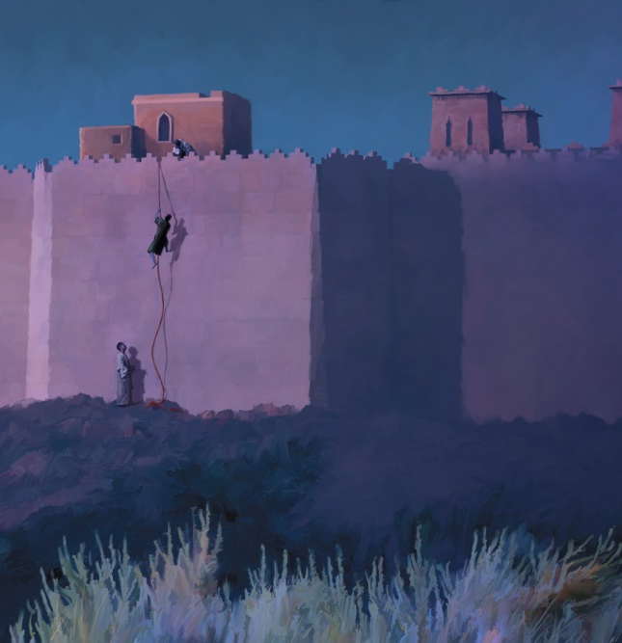
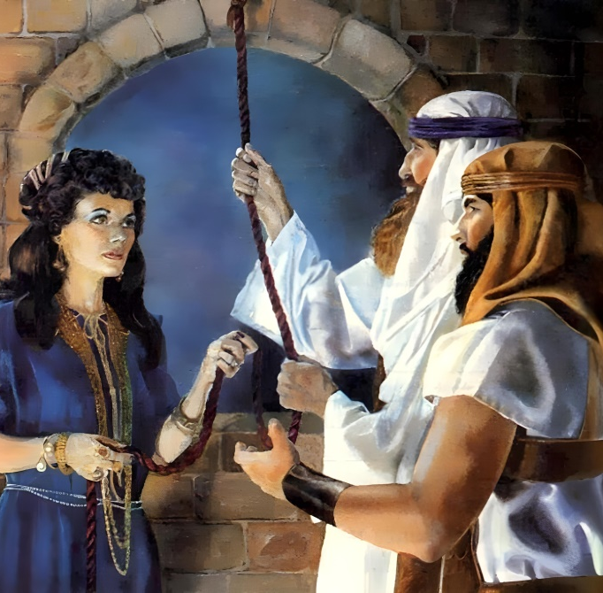
“విశ్వాసమును బట్టి రాహాబను వేశ్య వేగుల వారిని సమాధానముగా చేర్చుకొనినందున అవిధేయులతో పాటు నశింపకపోయెను” (హెబ్రీ 11:31).

Slide 4

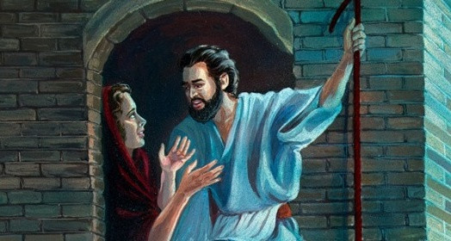
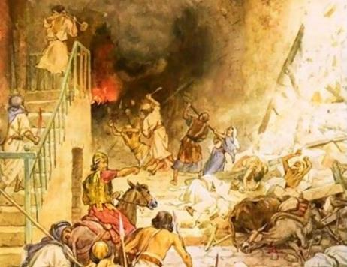



కనానీయులు కృప హద్దులు దాటారు. అందుకే, ఇశ్రాయేలుకు ఆజ్ఞ ఏమిటంటే: లోపలికి వెళ్లి, వారందరినీ చంపి, వారి ఆస్తులను స్వాధీనం చేసుకోండి.
అయితే, ఆ సరిహద్దులను దాటని ప్రజలు కనానులో ఇంకా ఉన్నారు. దేవుడు వారికి అందించాలనుకున్న కృపను అంగీకరించడానికి సిద్ధంగా ఉన్న వారందరూ నాశనం నుండి రక్షించబడ్డారు.
ఇశ్రాయేలు ప్రజలకు కృప (యెహోషువ 2:1, 22-24):
రెండవ అవకాశం
రాహాబు కొరకు కృప (యెహోషువ 2:2-21):
ఆవగింజంత విశ్వాసం
రాహాబుకు నిబంధన విస్తరించబడింది
గిబియోనీయులకు కృప (యెహోషువ 9):
  మోసపూరిత రాయబారులు
  దీవెన మరియు శాపం

Slide 5
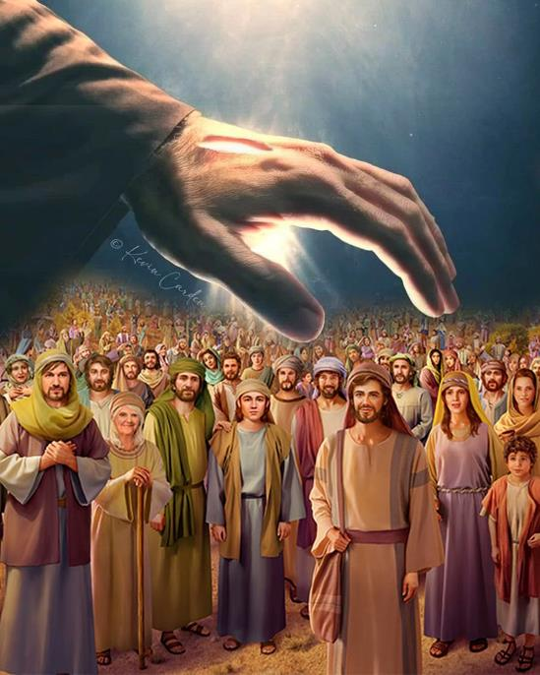
ఇశ్రాయేలు ప్రజలకు కృప (యెహోషువ 2:1, 22-24):

Slide 6


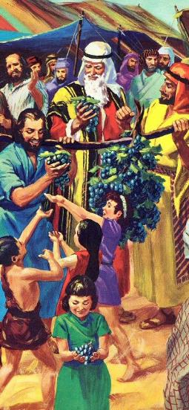
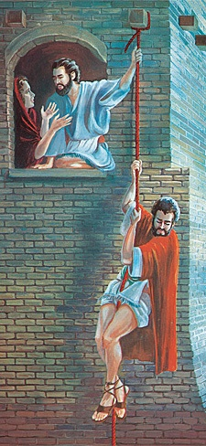
రెండవ అవకాశం
“నూను కుమారుడైన యెహోషువ వేగులవారైన యిద్దరు మనుష్యులను పిలిపించి మీరు పోయి ఆ దేశమును ముఖ్యముగా యెరికోను చూడుడని వారితో చెప్పి, ” (యెహోషువ 2:1a)
మోషే కనానును తనిఖీ చేయడానికి వేగులవారిని పంపినప్పుడు, ప్రజలు లోపలికి ప్రవేశించడానికి నిరాకరించారు. నలభై సంవత్సరాల తరువాత, కొత్త వేగులవారిని పంపారు, కానీ ఫలితాలు భిన్నంగా ఉన్నాయి.
గూఢచారులు పంపబడ్డారు
బహిరంగంగా (12 మంది గూఢచారులు)
రహస్యంగా (ఇద్దరు గూఢచారులు)
గూఢచారుల పనితీరు
40 రోజుల పరిశీలన
3 రోజులు అజ్ఞాతంలో
గూఢచారుల నివేదిక
వారు ప్రజలను నిరుత్సాహపరుస్తారు
వారు జాషువాను ప్రోత్సహిస్తారు
బిలాము శోధన ఎదుట కొత్త తరం ఘోరంగా విఫలమైనప్పటికీ, దేవుడు వారికి రెండవ అవకాశం ఇచ్చాడు (సంఖ్యా. 25:1-3, 31:16; యెహో. 2:1).
ఈసారి ద్రాక్ష గెలలు లేవు, భూమి పండ్లు లేవు. వాగ్దాన దేశాన్ని స్వాధీనం చేసుకోవడానికి ఇశ్రాయేలును ప్రోత్సహించిన విశ్వాసం యొక్క కథ (రాహాబు కథ) మాత్రమే.

Slide 7
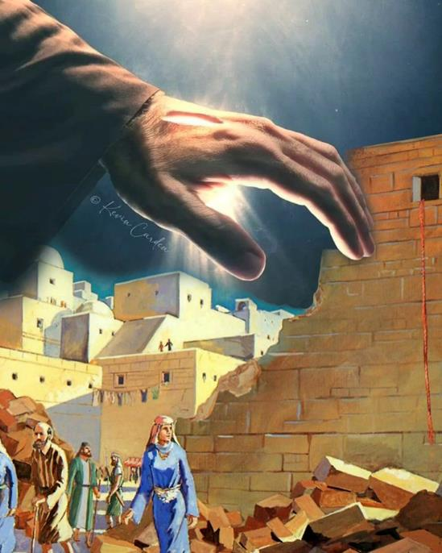
రాహాబు కొరకు కృప (యెహోషువ 2:2-21):

Slide 8

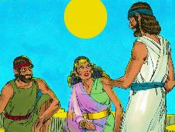
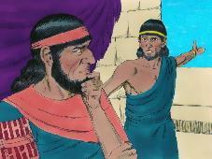
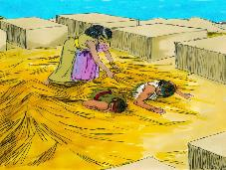
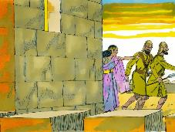
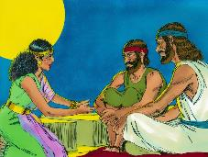
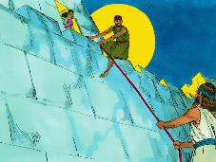
ఆవగింజంత విశ్వాసం
“విశ్వాసమునుబట్టి రాహాబను వేశ్య వేగులవారిని సమాధానముగా చేర్చుకొనినందున అవిధేయులతోపాటు నశింపక పోయెను.” (హెబ్రీయులకు 11:31)
రాహాబు విశ్వాసం దేనిపై ఆధారపడి ఉంది (యెహోషువ 2:9-11)?
ఎర్ర సముద్రం దాటడం వంటి అందరికీ తెలిసిన సంఘటనల గురించి రాహాబు మాట్లాడుతుందని గమనించండి. కానీ ఇతరులు హెబ్రీయుల దేవునికి భయపడినప్పటికీ, ఆమె ఆయన రెక్కల క్రింద ఆశ్రయం పొందాలని ఎంచుకుంది (యెహోషువ 2:12-13).
ఆమెకు దేవుడిపై నమ్మకం ఉంటే, గూఢచారులకు సహాయం చేయడానికి ఆమె అబద్ధం ఎందుకు చెప్పింది?
ఆమె చిన్నప్పటి విశ్వాసం దేవుని చిత్తాన్ని పూర్తిగా అర్థం చేసుకున్నట్లు కాదు. గూఢచారులకు సహాయం చేయడానికి మరియు తన ప్రాణాలను మరియు తన కుటుంబ సభ్యుల ప్రాణాలను కాపాడుకోవడానికి ఆమె తన శక్తి మేరకు వ్యవహరించింది. జ్ఞానం తరువాత వస్తుంది.
ఆమె తీసుకున్న నిర్ణయానికి; దేవుని చర్య విధానాన్ని ఆమె అర్థం చేసుకున్నందుకు; మరియు ఆమె తన మాటలకు దృఢమైన చర్యలతో మద్దతు ఇచ్చిన విధానానికి (యాకోబు 2:25) బైబిలు ఆమెను ప్రశంసిస్తుంది.
దేవునికి లొంగిపోయిన ఏ యెరికో నివాసికి అయినా ఏమి జరిగి ఉండేదో రాహాబు ఒక ఉదాహరణ.

Slide 9

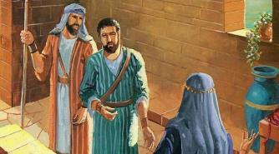
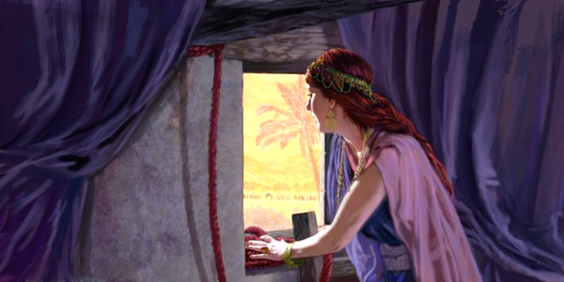
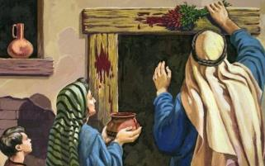
రాహాబుకు నిబంధన విస్తరించబడింది
“నీ యింటి ద్వారములలోనుండి వెలుపలికి వచ్చువాడు తన ప్రాణమునకు తానే ఉత్తరవాది, మేము నిర్దోషులమగుదుము. అయితే నీయొద్ద నీ యింటనున్న యెవనికేగాని యే అపాయమైనను తగిలినయెడల దానికి మేమే ఉత్తర వాదులము.” (యెహోషువ 2:19)
ఇజ్రాయెల్ పస్కా పండుగ
వారు దాని పైభాగాన్ని రక్తంతో అభిషేకించాల్సి వచ్చింది (నిర్గ. 12:7)
వారు ఇంటి నుండి బయటకు వెళ్లినా చనిపోయారు (నిర్గ. 12:13)
యెరికో లో రాహాబ్
అతను తన కిటికీకి ఎర్ర తాడును పెట్టవలసి వచ్చింది (యెహోషువ 2:18)
అతను తన కిటికీకి ఎర్ర తాడును పెట్టవలసి వచ్చింది (యెహోషువ 2:18)
రాహాబు తర్కం నిర్వివాదాంశం: నేను దయతో [సంప్రదించి] నిన్ను రక్షించాను; ఇప్పుడు దయతో వ్యవహరించి నన్ను మరియు నా బంధువులను రక్షించు (యెహోషువ. 2:12-13).
ఆమెకు తెలియకపోయినా, దేవుడు ఇశ్రాయేలు పట్ల ఎలా ప్రవర్తించాడో, అంటే దయతో తన పట్ల ఎలా ప్రవర్తించాలో రాహాబు ఇశ్రాయేలును అడుగుతోంది (ద్వితీయోపదేశకాండము 7:12).
ఐగుప్తు దేశములో మరణం నుండి తప్పించుకోవడానికి వారు నెరవేర్చిన షరతులనే నెరవేర్చమని గూఢచారులు రాహాబును కోరారు. ఈ విధంగా, ఆమె ఇశ్రాయేలుతో దేవుని నిబంధనలో చేర్చబడింది.

Slide 10
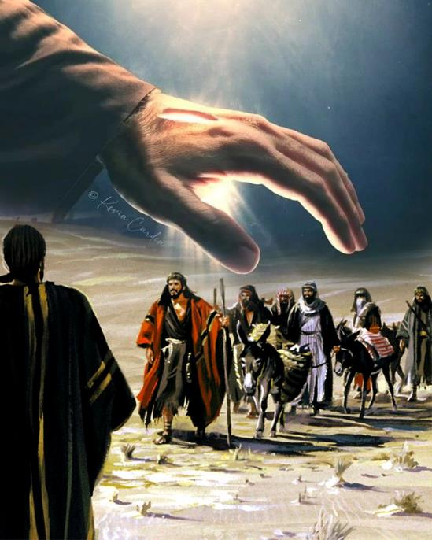
గిబియోనీయులకు కృప (యెహోషువ 9)

Slide 11


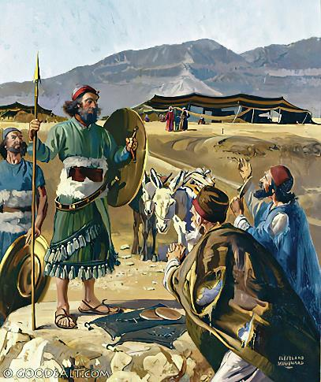
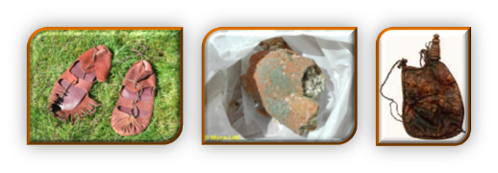
మోసపూరిత రాయబారులు
“వారు గిల్గాలునందలి పాళెములోనున్న యెహోషువ యొద్దకు వచ్చి మేము దూరదేశమునుండి వచ్చినవారము, మాతో నొక నిబంధనచేయుడని అతనితోను ఇశ్రాయేలీయులతోను చెప్పగా” (యెహోషువ 9:6)
రాహాబు మరియు గిబియోనీయుల మధ్య సారూప్యతలు మరియు తేడాలను గమనించండి:
విశ్వాస అంశాలు | రాహాబు | గిబియోనీయులు
ఆధారం | వినికిడి (2:10) | వినడం (9:3)
అర్థం | అబద్ధం (2:4-5) | అబద్ధం (9:4)
లక్ష్యం | తప్పించుకోవడానికి (2:13) | తప్పించుకోవడానికి (9:24)
తక్షణ ఫలితాలు | విమోచన (6:23) | విమోచన (9:26)
దీర్ఘకాలిక ఫలితాలు | పూర్తి పౌరసత్వం (6:25) | సేవ (9:27)
గూఢచారులను విడిపించడానికి రాహాబు ఆకస్మికంగా అబద్ధం చెప్పింది. అయితే, గిబియోనీయులు మోసపూరితంగా, మోసపూరితంగా ఉద్దేశపూర్వకంగా అబద్ధం చెప్పారు (ఆదికాండము 3:1a చూడండి). ఇంకా, ఇశ్రాయేలు నాయకులు దేవుణ్ణి సంప్రదించకపోవడం ద్వారా విఫలమయ్యారు (యెహోషువ 9:14).
ఇది వారిని సందిగ్ధంలో పడేసింది: గిబియోనీయులను నాశనం చేయాలా, లేదా ప్రమాణాన్ని గౌరవించాలా (యెహోషువ. 9:18).

Slide 12

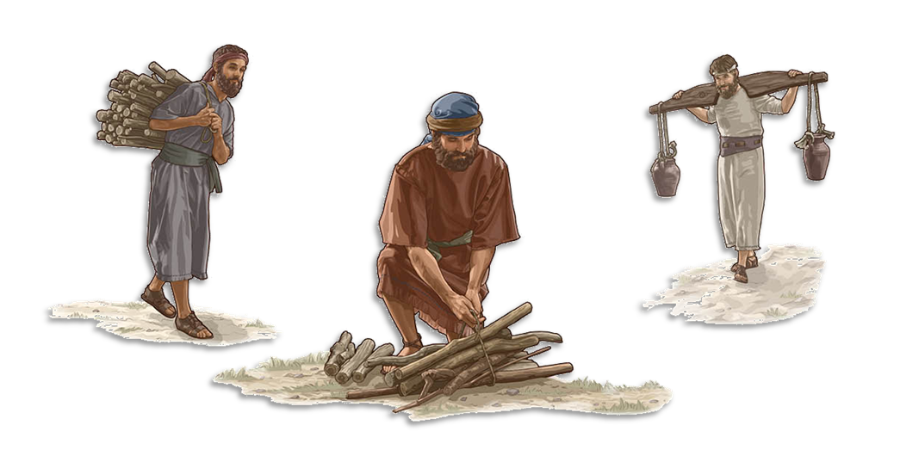
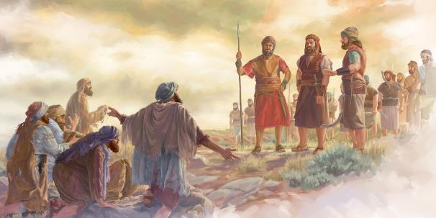
దీవెన మరియు శాపం
“ఆ హేతువుచేతను మీరు శాపగ్రస్తులగుదురు, దాస్యము మీకెన్నడును మానదు, నా దేవుని ఆలయమునకు మీరు కట్టెలు నరుకువారును నీళ్లు చేదువారునై యుండకమానరు.” (యెహోషువ 9:23)
గిబియోనీయుల ప్రాణాలను కాపాడటం అంటే దేవుని ప్రత్యక్ష ఆజ్ఞను ఉల్లంఘించినట్లే (ద్వితీ. 7:1-2). వారికి ప్రమాణం చేసిన వ్యక్తిలాగా ప్రమాణం చేయడం కూడా పాపంగా పరిగణించబడింది (యెహో. 9:19; కీర్తన. 15:4b). ఈ సందిగ్ధత ఎలా పరిష్కరించబడింది?
వారి ప్రాణాలను కాపాడారు, కానీ వారు శాపానికి గురయ్యారు (యెహో. 9:20-23). ​​తరతరాలుగా సేవకులుగా ఉండటమే శాపం. ఇది వారిని దేవుని ప్రజలతో సన్నిహిత సంబంధంలో ఉంచింది, వారి నుండి వారు ఎన్నడూ వేరు కాలేదు (నెహె. 7:6, 25).
ఇంకా, దేవుని ఇంటికి నీరు మోసేవారు మరియు కట్టెలు కొట్టేవారుగా ఉండటం వలన వారు దేవునితో నిరంతరం సంబంధం కలిగి ఉంటారు. దేవుని కృప వలన, ఆ శాపం ఒక ఆశీర్వాదంగా మారింది. "దుష్టుల మరణం నాకు సంతోషం కలిగించదు, కానీ వారు తమ మార్గాలను విడిచిపెట్టి జీవించడం నాకు ఇష్టం లేదు" (యెహెజ్కేలు 33:11).

Slide 13

"ఇశ్రాయేలు పిల్లలు దేవుడు వారికి నియమించిన భూభాగాలన్నింటినీ ఆక్రమించుకోవాలి. నిజమైన దేవుని ఆరాధన మరియు సేవను తిరస్కరించిన దేశాలు బహిష్కరించబడాలి. కానీ ఇశ్రాయేలు ద్వారా తన స్వభావాన్ని వెల్లడించడం ద్వారా పురుషులు తన వైపుకు ఆకర్షించబడాలని దేవుడు ఉద్దేశించాడు. ప్రపంచమంతటికీ సువార్త ఆహ్వానం ఇవ్వబడింది. [...] కనానీయురాలు రాహాబు మరియు మోయాబీయురాలైన రూతు వంటి వారందరూ విగ్రహారాధన నుండి నిజమైన దేవుని ఆరాధనకు మారారు, ఆయన ఎంచుకున్న ప్రజలతో తమను తాము ఐక్యపరచుకోవాలి."
EGW (Christ’s Object Lessons, p. 290)

